Slide 1
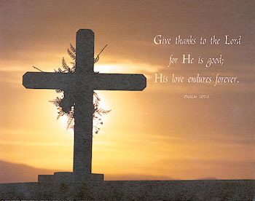
祂已被尊崇

Slide 2
祂已被尊崇，祂名稱為至高君王，
我要讚美祂，

Slide 3
祂已被尊崇，祂作王到永遠，
來讚美祂聖名，

Slide 4
祂已作王，祂真理永遠掌權，
天上地下，歡呼頌揚祂聖名，
祂已被尊崇，祂名稱為至高君王。

